Slide 1
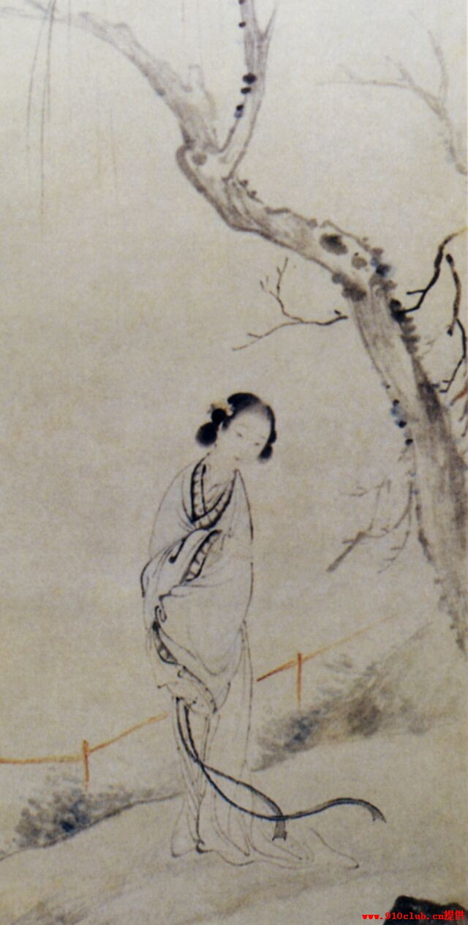
无 题
李商隐

Slide 2
李商隐（约813—858年），字义山，号玉谿生，又号樊南生，
晚唐诗人，怀州河内（今河南沁阳）人，与杜牧齐名，称“小李杜”。
一生与晚唐四十多年的牛李党争相始末。初以文采为牛党人令狐楚所赏识。25岁时举进士后。次年，李党人河阳节度使王茂元也爱其才，任为书记，并把女儿嫁给他。但当时的牛（僧孺）李（德裕）党争激烈，令狐楚属牛党，王茂元则属李党。李商隐此举被视为投靠王茂元，因此被令狐楚之子令狐绹指责为“忘家恩，放利偷合”而受牛党排挤。此后李商隐卷进两党纷争，既和他们都有交往，又反对两党争权夺利。牛党主持朝政以后，他遂受冷遇、排斥，以致漂泊四方，最后李商隐满怀报国之志，在悲愤寂寞中死去。终年四十六岁。
在爱情生活方面，诗人也屡遭不幸。青年时期，他先后与女道士宋真人、洛阳商人少女柳枝相爱，均以悲剧告终。与王茂元之女结婚后，夫妻感情甚好，幸福生活不过十余年，妻子因病亡故。政治和爱情上的双重不幸，使诗人的诗作常寄予着深沉的身世之感。
Notes:
绹

Slide 3
李商隐的爱情诗
李商隐的爱情诗是最为人们广泛传诵的。他常取名《无题》，后人就把无题诗作为爱情诗的别称。
其实李商隐的无题诗有两种情况：一种是隐晦朦胧的爱情诗。诗人的对象和恋情在当时是不能公开的，写相思又无法直说，所以写得迷离恍惚。另一种则是借恋情而寄托激愤，抒发自己政治上的失意和精神上的苦闷。
作为朦胧诗的鼻祖，李商隐的七律常用回环往复的咏叹来渲染某种情绪，而很少讲述具体的事实，叫人难于把握。他喜欢用典，但又只是用来制造气氛，牵引情绪，就是知道了典故的出处，也很难搞清他到底想说什么，增加了人们理解的难度。

Slide 4
无题诗代表作——《无题》
相见时难别亦难，东风无力百花残。
春蚕到死丝方尽，蜡炬成灰泪始干。
晓镜但愁云鬓改，夜吟应觉月光寒。
蓬山此去无多路，青鸟殷勤为探看。

Slide 5
相见时难别亦难，东风无力百花残。
相见时难别亦难，东风无力百花残。
前者为“困难”，写出情人相见之苦；
后者为“痛苦、难受”，写出离别之苦。
因见面本来已很困难，故分别时也令人难受。
点明分离的季节（暮春）及环境（百花凋谢），用“东风无力”和“百花残”营造了离别的悲伤凄凉的意境，借景抒情，以暮春衰残景物映衬别离之情，倍增哀怨。融情于景，达到了情景交融的效果。
Notes:
前者为“困难”，写出情人相见之苦；
后者为“痛苦、难受”，写出离别之苦。
因见面本来已很困难，故分别时也令人难受。
点明分离的季节（暮春）及环境（百花凋谢），用“东风无力”和“百花残”营造了离别的悲伤凄凉的意境，借景抒情，以暮春衰残景物映衬别离之情，倍增哀怨。融情于景，达到了情景交融的效果。

Slide 6
春蚕到死丝方尽，蜡炬成灰泪始干。
千古名句
用“丝”谐音“思”，“蚕丝”、“蜡泪” 象征爱情。用“蚕吐丝”、“蜡流泪”巧妙比喻、双关，表现相思之深和对爱情的忠贞。“方”和“始”强化了这种怀感。
现在人们用来赞扬无私奉献精神。
Notes:
用“丝”谐音“思”，“蚕丝”、“蜡泪” 象征爱情。用“蚕吐丝”、“蜡流泪”巧妙比喻、双关，表现相思之深和对爱情的忠贞。“方”和“始”强化了这种怀感。
现在人们用来赞扬无私奉献精神。

Slide 7
晓镜但愁云鬓改，夜吟应觉月光寒。
虚写。设想情人对自己的思念之苦。
选取了两个典型的生活场景（设想）：
晓镜（但愁）—久别相思
夜吟（应觉）—孤清寂寞
Notes:
虚写。设想情人对自己的思念之苦。
选取了两个典型的生活场景（设想）：
晓镜（但愁）—久别相思
夜吟（应觉）—孤清寂寞

Slide 8
蓬山此去无多路，青鸟殷勤为探看。
诗人引用了什么典故？有何作用？
蓬山：神话中的仙山，
借指女子所在地
青鸟：神话中西王母的使者，
借指捎信的人
用神话传说来表达自己渴望和情人相见的美好愿望。
Notes:
蓬山：神话中的仙山，
借指女子所在地
青鸟：神话中西王母的使者，
借指捎信的人
用神话传说来表达自己渴望和情人相见的美好愿望。

Slide 9
既表达了对心爱之人的劝慰之情，也倾诉了自己绝对没有放弃再次相见的一线希望的恒心与决心，但这个寄希望于使者的结尾，并没有改变“相见时难”的痛苦境遇，不过是无望中的希望，前途依旧渺茫。诗写完了，这场悲剧的结局如何，我们无法知晓，或许抒情主人公的痛苦与追求还将继续下去……

